Slide 1
半年度工作总结与规划
薛泽宇

Slide 2
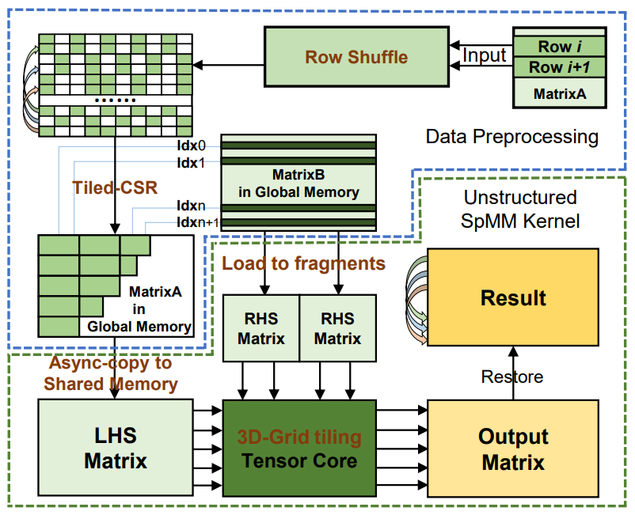
前期工作：
基于A100 Tensor Core GPU实现了非结构化SpMM
利用相似匹配和互补匹配组成Row Shuffle算法对稀疏矩阵进行换行，再将换行后的矩阵按照Tensor Core输入格式大小的Tile进行压缩。形成Row Shuffle+Tiled-CSR的预处理方法。
当数据进入GPU后，又提出了适应性访存模式和3D网格分块两个针对带宽利用率提升的Kernel优化方法。

Slide 3
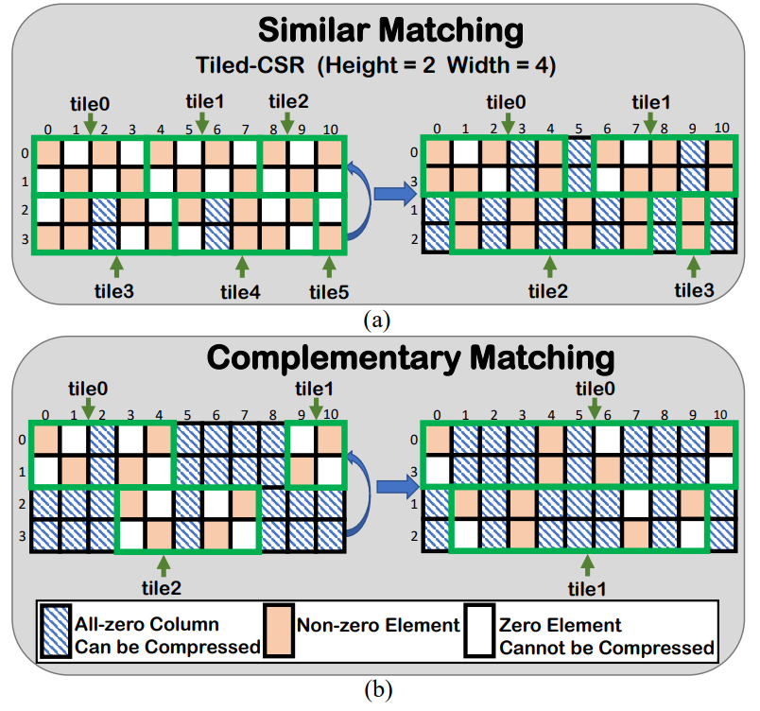
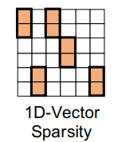
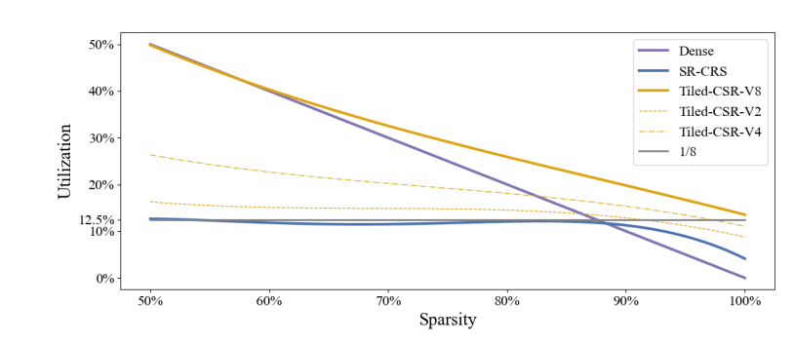

前期工作：对非结构化稀疏的研究
Row Shuffle算法换行
相似匹配
互补匹配
$Tile_num= \sum_{1}^{row_num}{ \frac{nnz_col_num}{16}}$
$Utilization=\frac{nnz}{8∗16∗Tile_num}$

Slide 4
前期工作：对非结构化稀疏的研究
一个非零列对应B矩阵一行。
B矩阵的局部性提升，能够减小了带宽压力。
并且能提高B矩阵的复用性。
B
V=8 A
C
B
V=16 A
C

Slide 5

前期工作：对非结构化稀疏的研究
超图算法换行
因为TC-WMMA指令M最小为8(wmma.m8n32k16).V行为一组，按组换行重排。将V设为8、16进行评估。
评估$标准nnz_col_num。$
CNT_V_0：不进行换行，对原始数据直接按V行压缩后，非零列个数$nnz_col_num$
CNT_V_1：超图换行后，对重排数据按V行压缩后，非零列个数$nnz_col_num$
CNT_V_1/CNT_V_0越低越好。

Slide 6

前期工作：对非结构化稀疏的研究
超图算法换行
假设$取B矩阵时，一次取一整行。$
那么$nnz_col_num$与
访问B矩阵次数相等。
与Row Shuffle算法评估标准不一致
需要重新评估
V=16比V=8的局部性更好

Slide 7
前期工作：对非结构化稀疏的研究
对于超图：从整体上看，访问B次数减少，但每次访存量不变。但是每次访存计算量是原来的两倍。
访存
访存
访存
访存
访存
访存
计算
计算
计算
计算
计算
计算
访存
访存
访存
访存
计算
计算
计算
计算
计算
计算
计算
计算

Slide 8
前期工作：Sparse Kernels研究
在不同GPU上分别测试出性能结果：
cuSPARSE
Sputnik
VectorSparse（后续工作将基于该工作优化并接入）
参考常用GEMM、SpMM优化方式以及Magicube，对VectorSparse进行优化。（已有一定优化结果）
处理完DLMC后，会接入VectorSparse。

Slide 9
后期计划：实习前
将互补匹配融合进Hypergraph算法。
将Row Shuffle算法和Hypergraph算法统一标准，重新评估。
对VectorSparse继续优化，将离线处理和在线计算都尽量优化
制定开题报告计划。内容、文献、要点…
用GSIM找出影响性能的主要原因。autotuning

Slide 10
后期计划：
整理SpMM相关背景与要点，为开题报告等后续工作做准备。
Ge-SpMM (SC20)
Sputnik (SC20)
VectorSparse (SC21)
Magicube (SC22)
Efficient Sparse Matrix Kernels based on Adaptive Workload-Balancing and Parallel-Reduction (DAC21)
Shfl-BW: Accelerating Deep Neural Network Inference with Tensor-Core Aware Weight Pruning (DAC22)
TC-GNN: Accelerating Sparse Graph Neural Network Computation Via Dense Tensor Core on GPUs (ATC)
Heuristic Adaptability to Input Dynamics for SpMM on GPUs (DAC22)
Adaptive Sparse Tiling for Sparse Matrix Multiplication (PPoPP19)
Exploiting Locality in Sparse Matrix-Matrix Multiplication on Many-Core Architectures (TPDS VOL. 28, NO. 8, AUGUST 2017)
SparseRT: Accelerating Unstructured Sparsity on GPUs for Deep Learning Inference (PACT 20)
Sgap: Towards Efficient Sparse Tensor Algebra Compilation for GPU (arXiv · Distributed, Parallel, and Cluster Computing（2023）)
A Programming Model for GPU Load Balancing (PPoPP23)
Efficient and Effective Sparse Tensor Reordering (ICS19)
AlphaSparse: Generating High Performance SpMV Codes Directly from Sparse Matrices (sc22)
Unleashing the Low-Precision Computation Potential of Tensor Cores on GPUs (CGO21)

Slide 11
后期计划：

